Slide 1
AquaGuard Gyn Monitoramento de Chuvas e Prevenção de Enchentes
Aplicação de IoT, Computação Ubíqua, Gêmeos Digitais e Arquitetura Distribuída para Prevenção de Enchentes Sustentáveis
Grupo:
Jannderson Oliveira
Tayná Crisllen Santana

Slide 2
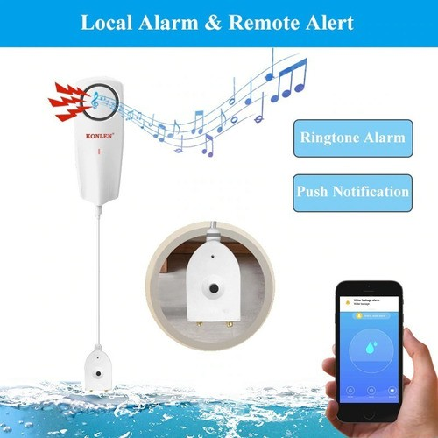
INTRODUÇÃO
Proposta do Sistema
O objetivo do sistema de detecção e alerta de alagamentos é monitorar e prever condições ambientais e meteorológicas que possam resultar em alagamentos em áreas específicas, emitindo alertas para os responsáveis ou para a população em risco. O sistema será usado por autoridades municipais, equipes de emergência e cidadãos para tomar ações preventivas e mitigadoras.

Slide 3
TÓPICOS PRINCIPAIS
3. Gêmeos Digitais
1. Computação Ubíqua
2. Internet das Coisas (IoT):
Coleta de dados contínua e integrada no ambiente através de sensores inteligentes.
Sensores conectados distribuídos estrategicamente em áreas urbanas para monitoramento de chuva, fluxo de água e níveis de rios.
Criação de modelos virtuais de bacias hidrográficas, sistemas de drenagem e vias para prever cenários de enchentes com base em dados encontrados em tempo real.

Slide 4
TÓPICOS PRINCIPAIS
5. Offloading
4. Stream Processing
6. Mecanismos de segurança
Aplicado para otimizar a distribuição de tarefas entre os diversos componentes do sistema.
Dados pré-processados são enviados para servidores próximos, para processamento mais avançado, reduzindo o consumo de energia dos sensores.
Modelos de decisão ou previsões simples podem ser transferidos para dispositivos de borda para execução local em caso de falhas de conectividade.
Dados complexos ou históricos ficam na nuvem, enquanto dispositivos dos usuários recebem apenas informações processadas, como mapas de risco ou recomendações.
Aplicados para proteger os dados coletados, garantir a integridade das operações e evitar acessos não autorizados.
Autenticação de Dispositivos: Cada sensor deve ter uma identidade única e autenticar-se com o sistema antes de enviar dados.
Criptografia de Comunicação: Protocolos como TLS utilizados para criptografar os dados transmitidos entre os sensores e o sistema central.
Controle de Acesso: Uso de mecanismos como OAuth ou tokens de acesso para garantir que apenas dispositivos e usuários autorizados possam acessar o pipeline.
Backup e Recuperação de Dados:Mantenha backups criptografados e estratégias de recuperação para proteger contra perda de dados.
Processar e analisar dados em tempo real, permitindo ações rápidas e baseadas em eventos, como alertas de risco e decisões automáticas.
Previsão de Enchentes: Analisar o fluxo contínuo de dados do nível de água e correlacioná-los com previsões meteorológicas em tempo real.
Monitoramento Regional: Integrar dados de vários sensores para identificar tendências regionais que indicam risco de enchentes.
Respostas Automáticas: Automatizar alertas com base em condições pré-definidas, como níveis de água excedendo um limiar crítico.

Slide 5
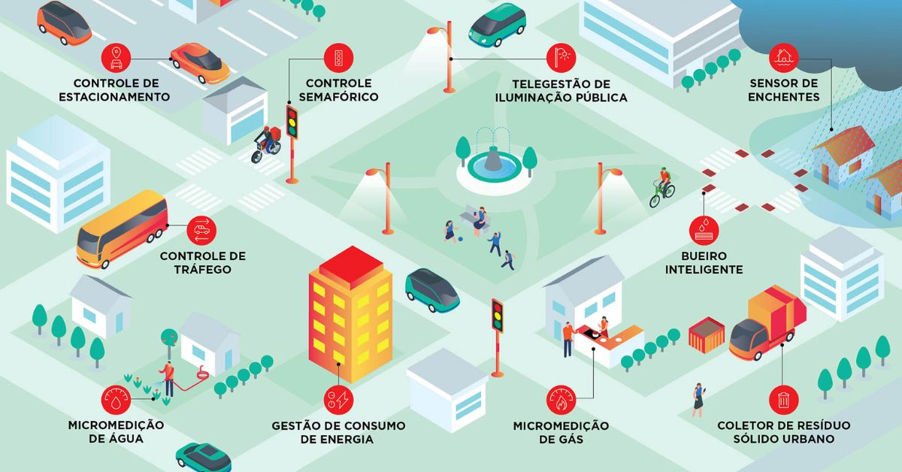
Exemplo Prático
Cidade Inteligente com Monitoramento de Enchentes:
1. Sensores instalados em rios e bueiros coletam dados em tempo real.
2. Dados são processados em plataformas de Stream Processing para identificar tendências.
3. Quando um risco é detectado, notificações são enviadas para:
Autoridades de trânsito, para desviar veículos de áreas alagadas.
Moradores, através de aplicativos e mensagens de emergência.
Equipes de resgate, que se mobilizam para as áreas mais afetadas.
Após o evento, os dados coletados ajudam a planejar melhorias na infraestrutura.

Slide 6
Arquitetura Distribuida
Benefícios da Arquitetura Distribuída
Como projetar e implementar
Escalabilidade : Capacidade de adicionar mais sensores, dispositivos de borda ou servidores conforme necessário.
Resiliência : Falhas em uma parte do sistema não comprometem o funcionamento completo, graças à redundância e à autonomia de componentes locais.
Redução de Latência : Processos críticos ocorrem próximos à fonte (nos dispositivos de borda), conduzindo o tempo de resposta
Eficiência no uso de recursos : Dados irrelevantes ou duplicados são filtrados antes de alcançar servidores regionais ou uma nuvem..
Coleta de Dados: Uso de sensores com conectividade para enviar dados para dispositivos de borda.
Processamento em Camadas: Uso de Stream Processing em dispositivos de borda para detectar anomalias em tempo real.
Uso de uma nuvem para análises complexas, como simulações de enchentes baseadas em big dat.
Comunicação e Sincronização: Sincronizar dados usando relógios distribuídos ou carimbos de data/hora consistentes.
Redundância e Tolerância a Falhas: Implemente servidores de backup em cada camada (borda, regional e nuvem).
Use balanceadores de carga para distribuir tarefas entre nós disponíveis
Segurança: Criptografia dados em trânsito e em segurança.
Sensores autênticos, dispositivos de borda e usuários com tokens seguros.

Slide 7
Requisitos Funcionais
Monitoramento de Nível de Água: O sistema irá monitorar em tempo real os níveis de água em pontos críticos (rios, canais, lagos) usando sensores de medição (como sensores de pressão ou câmeras de monitoramento).
Previsão Meteorológica: O sistema deverá integrar-se a serviços meteorológicos para monitorar condições climáticas como chuva intensa, tempestades ou enchentes previstas, que podem contribuir para o alagamento.
Análise de Dados em Tempo Real: O sistema realizará a análise contínua dos dados de sensores de nível de água e previsão meteorológica para detectar padrões e alertar sobre possíveis riscos de alagamento.
Geração de Alertas: O sistema deverá gerar alertas automatizados para áreas de risco, com base em critérios de nível de água ou previsão de chuva. Esses alertas devem ser enviados via notificações em dispositivos móveis (SMS, e-mail, app) e sistemas de sirenes ou alto-falantes públicos.
Mapeamento de Áreas de Risco: Exibição em tempo real das áreas monitoradas e mapeamento de zonas de risco de alagamento, integrando-se com mapas geográficos (como Google Maps ou sistemas GIS) para indicar áreas críticas.
Alertas Personalizados: O sistema deverá permitir que as autoridades ou usuários definam parâmetros personalizados de alerta (por exemplo, alertar para uma determinada área quando o nível de água atingir 3 metros ou quando a previsão de chuva ultrapassar X mm).
Notificação para Autoridades e Defesa Civil: O sistema deverá enviar notificações diretamente para os responsáveis pela gestão de desastres naturais, como equipes da Defesa Civil, bombeiros, e autoridades locais.
Relatórios e Histórico: O sistema permitirá gerar relatórios históricos sobre eventos passados de alagamento, com dados sobre o nível de água, previsão meteorológica e eficácia dos alertas.
Interface de Usuário (UI): A interface do sistema deverá ser simples e intuitiva, com dashboards para visualização rápida do status de monitoramento e alertas recebidos.

Slide 8
Requisitos não Funcionais
Ferramentas e Tecnologias
Desempenho: O sistema deve ser capaz de processar e analisar dados em tempo real, com baixa latência, para fornecer alertas oportunos.
Escalabilidade: O sistema deve ser capaz de expandir para cobrir novas áreas ou aumentar a quantidade de sensores monitorados sem perda significativa de desempenho.
Confiabilidade: O sistema deve ser altamente confiável, com backup e redundância para garantir que os dados e alertas sejam sempre precisos e entregues no tempo certo.
Usabilidade: A interface de usuário deve ser acessível e fácil de usar, com funcionalidades de monitoramento e alerta acessíveis para diferentes tipos de usuários (autoridades, cidadãos, equipe de emergência).
Segurança: O sistema deve garantir a segurança dos dados, especialmente os relacionados a informações sensíveis, como os dados de localização e alerta.
Dispositivos IoT: Sensores lógicos.
Edge Computing: C e C++
Mensageria: MQTTCloud
Computing: AWS, Microsoft Azure.
Banco de Dados Distribuídos: MongoDB
Visualização: API do Google Maps e Dashboard em Grafana

Slide 9
Restrições Arquiteturais
Conectividade e Infraestrutura de Rede: O sistema depende de uma infraestrutura de rede robusta para a comunicação entre os sensores, dispositivos externos e a plataforma central de processamento de dados. Em áreas remotas ou de difícil acesso, a conectividade pode ser limitada ou instável.
Latência : O sistema deve ser capaz de fornecer alertas em tempo real, o que significa que a latência na coleta, processamento e disseminação de dados deve ser mínima.
Segurança: O sistema lida com dados sensíveis e precisa garantir que todas as informações (como localização dos sensores, dados meteorológicos e alertas) sejam armazenadas e transmitidas de forma segura.
Escalabilidade: Embora o sistema deva ser escalável, a infraestrutura física ou os sensores podem ter limitações de capacidade. A arquitetura deve suportar a adição de novos sensores e aumentar a cobertura sem sobrecarregar a rede.
Dependência de Dados Externos (Previsões Meteorológicas): O sistema depende de fontes externas para previsões meteorológicas, que podem variar em termos de precisão e confiabilidade.
Custos de Infraestrutura: O custo da infraestrutura, especialmente em sistemas de grande escala, pode ser uma preocupação. A arquitetura precisa ser eficiente no uso de recursos para manter os custos dentro do orçamento.
Continuidade: O funcionamento deve ser ininterrupto e tolerante a falhas.

Slide 10
Exemplos de Fluxo em Arquitetura Distribuída
Exemplo 1: Alerta de Enchente em Tempo Real
Sensores detectam aumento rápido no nível do rio.
Os dados são enviados ao dispositivo de borda, que identificam o risco e notificam o servidor regional.
O servidor regional verifica padrões históricos e confirma a possibilidade de preenchimento.
Dados são enviados à nuvem, onde análises mais complexas geram um alerta para toda a cidade.
O sistema notifica moradores e autoridades via aplicativos móveis e mensagens.
Exemplo 2: Análise Histórica de Dados
Sensores e dispositivos de borda enviam dados agregados periodicamente para a nuvem.
A nuvem armazena e analisa tendências ao longo do tempo.
As autoridades acessaram relatórios via dashboards para planejamento urbano.

Slide 11
ARQUITETURA
FRONTEND – C++
BACKEND - C#
SENSOR LÓGICO - PYTHON
APLICATIVO - FLUTTER

Slide 12
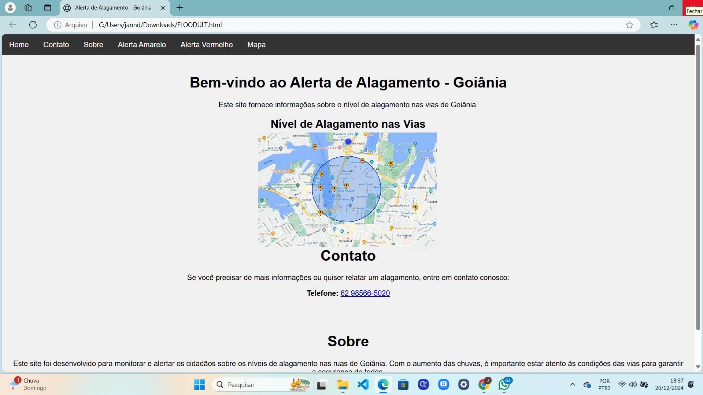
ARQUITETURA

Slide 13
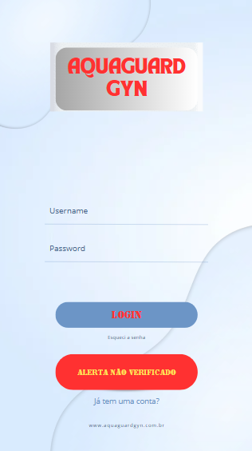
ARQUITETURA
AOLICATIVO – FLUTTER

Slide 14
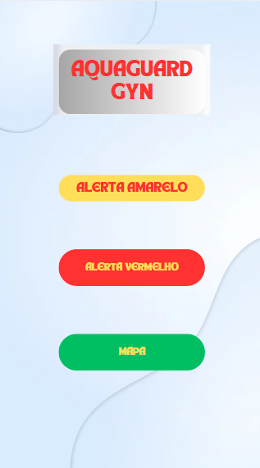
ARQUITETURA

Slide 15
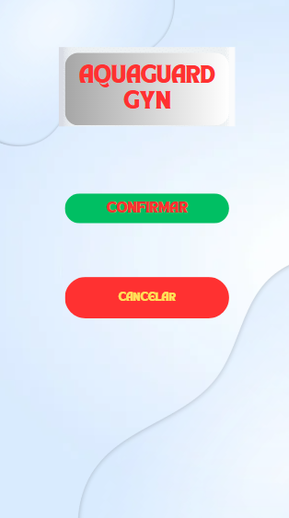
ARQUITETURA

Slide 16
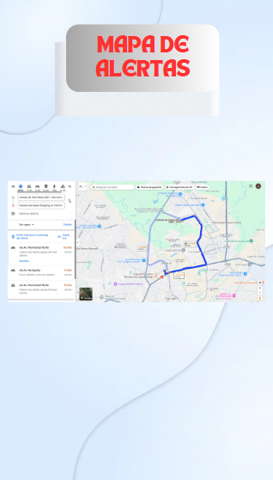
ARQUITETURA

Slide 17
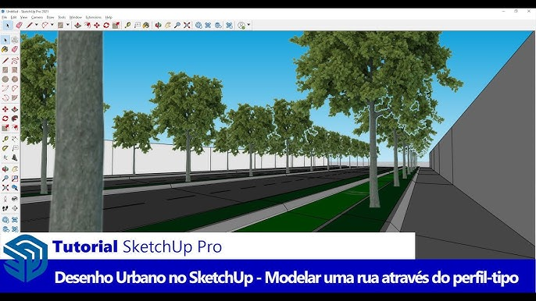
ARQUITETURA
GÊMEO DIGITAL: SKETCHUP
MODELAGEM DE VIAS COM MAIOR INCIDÊNCIA DE ALAGAMENTOS

Slide 18
ODS da ONU Relacionados
Este sistema também está alinhado com vários Objetivos de Desenvolvimento Sustentável (ODS) da ONU:
ODS 6: Água limpa e saneamento.
ODS 11: Cidades e comunidades sustentáveis.
ODS 13: Ação contra a mudança global do clima.
ODS 15: Vida terrestre.

Slide 19
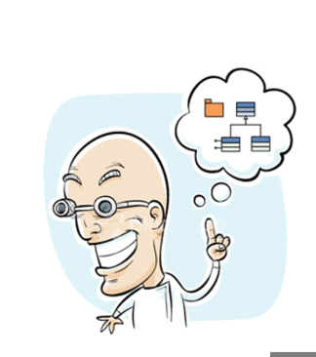
OBRIGADO!

